Slide 1
固定配列クラス
C++の標準ライブラリには固定配列クラスがあります。
配列を安全かつ便利に使用できるクラスです。
簡単に練習します。

Slide 2
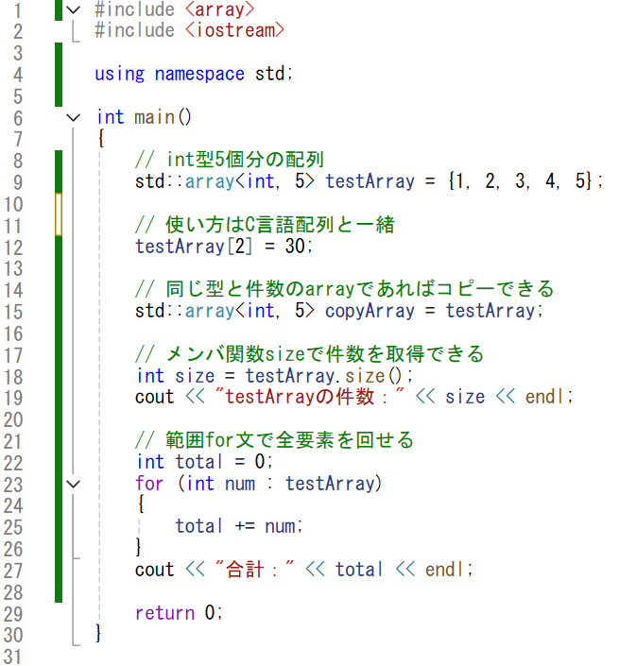
固定配列クラス
Main.cppを書きます。
書き終わったら実行してみましょう

Slide 3

固定配列クラス
固定配列クラスarrayの宣言は以下の通りです。
std::array<型名, 件数> 変数名;
C言語と同じ方法で初期値も設定できます。

Slide 4

固定配列クラス
arrayはクラスなのでコピーできます。
C言語の配列では、このようなことはできません。

Slide 5

固定配列クラス
arrayはクラスなのでメンバ関数があります。
size関数は件数を取得できる関数です。
※他にも様々なメンバ関数があります。
興味のある方は調べてみましょう。

Slide 6
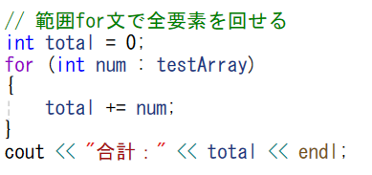
固定配列クラス おまけ
C++には範囲for文という機能があります。
配列の先頭から末尾までを総当たりするfor文です。
配列外参照を防ぐことができ、安全にfor文を回せます。
※ゲーム開発でも積極的に使いましょう

